Slide 1
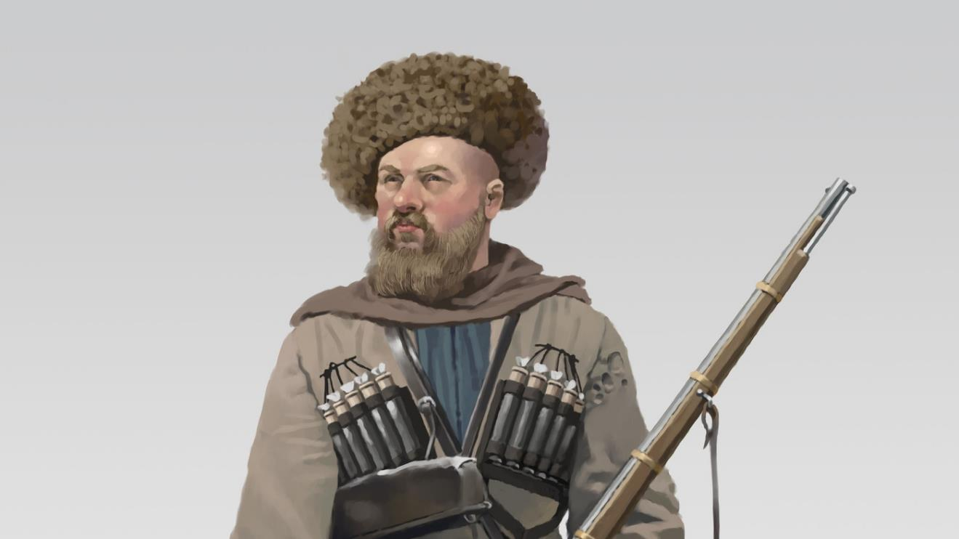
Линейные казаки Кубани: этнический состав
© Скиба К.В.

Slide 2
Немного об устоявшихся мифах...
В краеведческой исторической
литературе до настоящего
времени распространено
упрощенное рассмотрение
казаков-черноморцев как
«потомков запорожских
казаков», а кубанских
линейцев - как «потомков
донских казаков»

Slide 3
Немного об устоявшихся мифах...
На самом деле к 1794 г. в Черноморском казачьем вой­ске бывшие запорожцы составляли не более 30%, а
остальные 70% приходились на долю
разных «волонтеров и охотников»,
набранных в войско во время
русско-турецкой войны 1787 - 1791 гг. и
«прочих», кто примкнул к отрядам
Захария Чепеги и Антона Головатого во
время их пути на Кубань

Slide 4
Немного об устоявшихся мифах...
Тем более что эта масса включала в себя
людей были разных национальностей и вероисповеданий - об этом говорят их
фамилии: Выкрест, Перекрест, Лях, Арнаут,
а также люди «рожденные в законе
иудейском», как, например, бывший
запорожец, записавшийся в
Черноморское войско, Степан
Заводовский - отец будущего
атамана Черноморского казачьего
войска, генерал-лейтенанта
Николая Заводовского

Slide 5
Примечательна история известной черноморской казачьей семьи Бурносов. Основатель рода Петр Бурнос - поляк Пинчинский. В начале XIX в. он
усыновил абадзехского мальчика.
Родной сын Петра Бурноса - Корней,
взял в семью еврейского мальчика.
Спустя несколько десятилетий приемный
сын П. Бурноса писал по этому поводу так:
«Василь Корнеевич Бурнос - поляк,
я - черкес, а старовеличковский
Бурнос - еврей»...

Slide 6
Историк Ф.А. Щербина:
Но «все инородцы довольно
быстро «тонули» в массе черноморских казаков,
в документах которых
стояла почти стандартная формулировка - «он породы малороссийской.
Звания казачьего»

Slide 7
«Кубанская Малороссия»
«Обычаи в Екатеринодаре общие малороссам...
На Масленую неделю вместо блинов делают вареники; это любимое блюдо черноморца...
Пасха у великороссиян делается из сыру, а здесь она из хлеба, подобный которому называется
(в России) кулебякой. На пасхе всегда стоит
поросенок с красным яйцом в зубах.
Под пасхой вы найдете кусков несколько сала, лакомого блюда черноморского казака»
(фрагмент из рукописи В. Ф. Золотаренко 1845 года, посвященной Екатеринодару - столице Черномории)

Slide 8
«Кубанская Малороссия»
«Черноморцы, переселясь с берегов
Днепра на Кубань, нисколько не
переменили своего образа жизни и
до сих пор верно сохраняют свои
родовые нравы, обычаи и язык, не
забыв даже своего стола. Так что
если поехать по здешним станицам и
ху­торам, то легко вообразить себя
где нибудь в Ба­турине или Диканьке;
здесь неизбежны, как в Ма­лороссии и
борщ, и сало, и вареники...»
В.Л. «ПОЕЗДКА НА ПРАВЫЙ ФЛАНГ КАВКАЗСКОЙ ЛИНИИ И В ЧЕРНОМОРИЮ»

Slide 9
«Кубанская Малороссия»
«Главную подавляющую массу
казачества составили малороссы,
придавшие всему складу жизни
чисто малорусский характер. Язык,
нравы, обычаи, песни и устная
народная поэзия, костюм - в
особенности женский, способы
ведения хозяйства и т. п. - все это
было малорусским. До начала 1880-х годов
между черноморцами не было ни
одного сектанта...»

Slide 10
Но мы отвлеклись, пора вернуться к казакам-линейцам...

Slide 11
Кто такие «линейные казаки»?
Линейные казаки, это казаки, «поселенные на Линии»,
т.е. на пограничной Кубанской
кордонной Линии, которая шла
от станицы Воронежской до
верховьев реки Кубани.
Ниже ее по течению находилась Черноморская кордонная Линия и «земля черноморских казаков»

Slide 12
Кто такие «линейные казаки»?
Единого войска, какое было у казаков-черноморцев, у линейных казаков не было до 1832 года.
Они были поселены «на Линии» отдельными полками,
которые входили в подчинение местным армейским кордонным начальникам

Slide 13
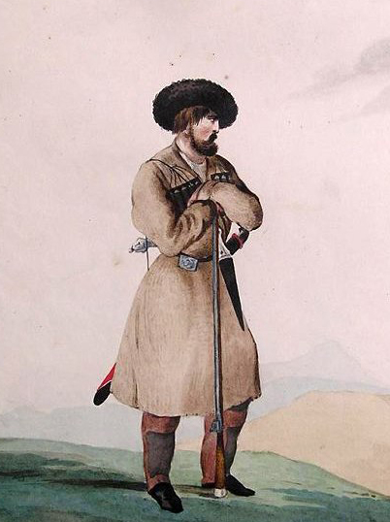
Историк Кавказской войны Р.А.Фадеев:
«У линейных казаков каждый отдельный полк или бригада составляют особенное общество, имеющее
по большей части значительные
видовые оттенки»

Slide 14
Кубанский полк (1796 г.)
Заселение территории Кубанской
Линии началось в 1794 году, когда
1000 семей донских казаков поселили
в станицах Воровсколесской,
Темнолесской, Григориполисской, Прочноокопской, Кавказской и
Усть-Лабинской.
Казаки Кубанского казачьего полка,
бунтари-«кнутобойцы», насильно
приведенные «на Линию», были
выходцами из станиц Верхнего Дона

Slide 15
Ф.Елисеев: «Кавказская станица
является «староверческого», то есть
явно донского происхождения.
А кто читал роман М. Шолохова
«Тихий Дон», то знает, что он, Шолохов,
словно списал один из уголков нашей
станицы, так как и фамилии казаков,
и характер их, и язык, и внутренний
семейный быт - это быт «наших староверов
и старожилов» - как их называют
по-станичному»

Slide 16
Ф. Елисеев: «После Севастопольской кампании
1854-1855 гг. почти полстаницы было населено выходцами из Малороссии... Пишущий эти
строки еще застал их украинские хатки
под соломой, застал одиночных стариков и старух, говоривших исключительно на «нерепанном»,
как говорили в станице - «хохлацком» языке.
Но их сыновья уже не говорили на
материнском языке и были уже настоящими
казаками-линейцами, ассимилировавшись с
первыми поселенцами-донцами»

Slide 17
Кавказский полк (1803 г.)
В 1802 году на Кубань были
переселены бывшие казаки Екатеринославского
(Ново-Донского) войска с
территории Новороссии князя
Г. А. Потемкина-Таврического.
Их поселили в станицах Ладожской, Тифлисской, Казанской и Темижбекской.
В 1804 году к ним добавилась
пятая станица Кавказского полка - Воронежская

Slide 18
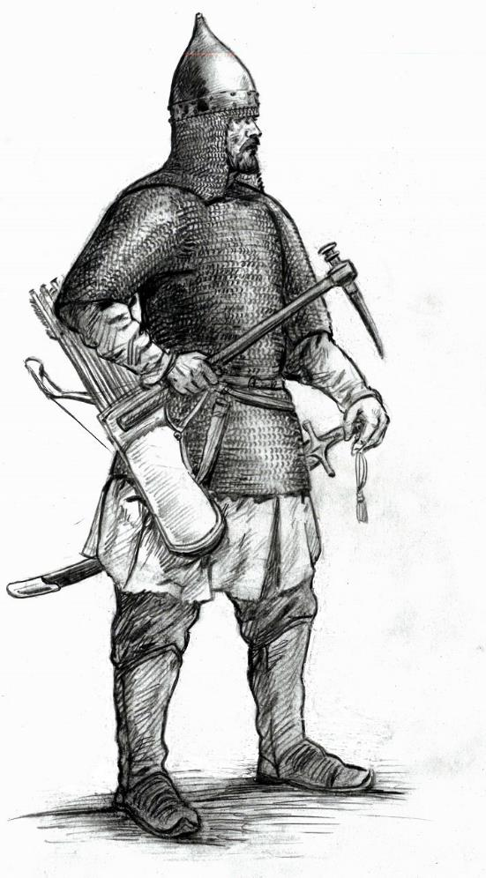
Кавказский полк (1803 г.)
Под наименованием «екатеринославские казаки», вопреки мнению некоторых
авторов, считающих их малороссами, скрывались
русские однодворцы бывшей Украинской Линии,
переведенные туда в 1730-е гг.
с земель Белгородской засечной черты. Эти однодворцы, в
свою очередь, были потомками
«детей боярских» - русских
служилых людей XVI-XVII веков

Slide 19
Кавказский полк (1803 г.)
Поэтому нет ничего удивительного,
что среди казачьих родов линейных станиц нам могут встретиться «благородные» фамилии
Бельских, Пожарских, Анненковых,
Одоевских, Бекетовых, Головиных,
Новосельцевых, Денисовых и других
«древних боярских родов»...

Slide 20
Кавказский полк
Ф. Елисеев: «Население Казанской станицы, видимо,
из бывших новгородцев, то есть из Великого
Новгорода на реке Волхов. У них обычаи, песни,
поговорки - чисто новгородские. Вот примеры:
Лужи на улице после дождя - они называли
«ильмень», то есть свое новгородское озеро;
Нищих, ходящих по улицам и дворам просящих
подаяние, они называли «калики перехожие»;
Казаков другой станицы, прибывающих в их
станицу, они называли «варягами», т. е.
чужестранцами, приехавшими к ним.
И разговор их был старинный русский, с
протягом гласных букв, как бы припеваючи...»

Slide 21
Кавказский полк
Местный учитель Е. Передельский
в 1883 году написал работу
«Станица Темижбекская и песни, поющиеся в ней». Эта станица
была основана казаками Екатеринославского войска,
прибывшими с Украины в 1802 году,
но из 143 песенных текстов, которые записал Передельский, нет ни
одного на украинском языке...

Slide 22
Хопёрский
казачий полк:
«мы руськи люды, руськи казакы»

Slide 23
Хопёрский полк (1696 г.)
В 1775 г. из хопёрских казаков был сформирован полк, поселенный на
Кавказе в 1777-1781 гг. в станицах
Северной, Ставропольской, Московской и Донской. В 1825-1827 гг. хопёрцев
переселили на верхнее течение Кубани,
где были основаны станицы Барсуковская, Невинномысская, Беломечетская, Баталпашинская и две станицы –
Бекешевская и Карантинная
(с 1835 г. - Суворовская) - на реке Куме

Slide 24
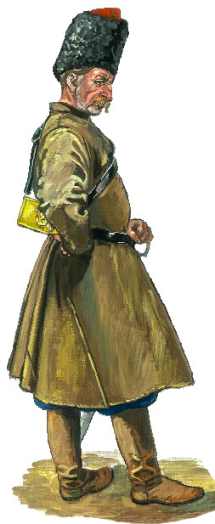
Хопёрский полк
«Старейшие в Кубанском войске» хопёрские казаки были, «по большей части из малороссийских казаков» русской Слободской Украины, а также
из «новокрещеных азиатцев»
(например, казаки-персияне Мамедали Тарас Степанов, Алиберды Василий Михайлов или казаки-абазины).
Были в полку и русские «служилые люди» с засечных черт и
«природные» донские казаки.
Вывод : большинство казаков-хопёрцев -
сильно обрусевшие ма­лороссияне,
меньшая часть - «чистые русские»

Slide 25
Хотя «кавказских инородцев» хватало и в других казачьих полках. Так, например,
в апреле 1807 года в
Кубанский полк
были зачислены 20 абазин
«горского владельца»
Атажука Клычева

Slide 26
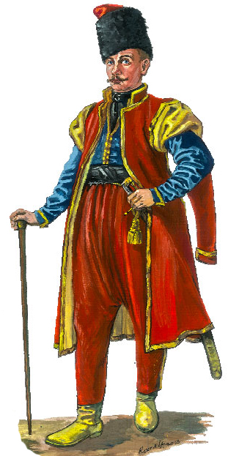
Хопёрский полк
Разговорный язык хопёрцев жители
соседних русских однодворческих станиц признавали за «украинский»,
но он вызывал насмешки и
недоумение у черноморских
каза­ков, переселившихся на
Кавказ непосредственно с
территории Украины...
Малороссийское влияние в
культуре хопёрцев прослеживается в разговорной речи, бытовых и лирических песнях, но напрочь отсутствует в их «русских»
походных и военных песнях...

Slide 27
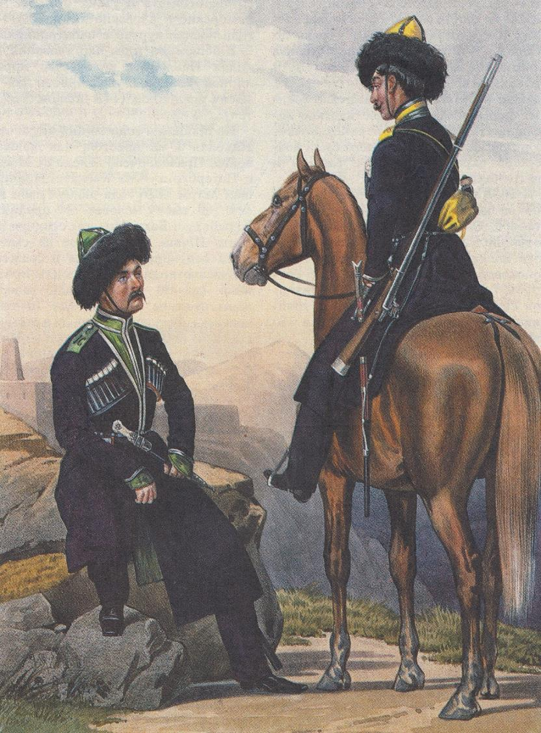
Важный факт -
казачьи офицеры из Хопёрского полка во многом составили командные кадры всех
линейных казачьих полков Кубанской Линии и стали родоначальниками известных впоследствии офицерских династий Кубанского и
Терского войск

Slide 28
Ставропольский полк (1833 г.)
В 1832 году, по Высочайшему царскому указу,
33 крестьянских «казенных
селения Кавказской области»
были преобразованы в
казачьи станицы

Slide 29
Ставропольский полк (1833 г.)
22 казенных крестьянских села
пошли на две цели:
Пополнили состав «старых» линейных полков - Кубанского, Кавказского и Хопёрского, увеличив их численность
Из трех «старых» линейных станиц и
восьми «казенных сёл» в 1833 г. был
образован новый Ставропольский
линейный казачий полк

Slide 30
Ставропольский полк
«Новые» линейные казаки
были государственными крестьянами-однодворцами - потомками
московских служилых людей с
«засечных черт». На Кавказ они
были переселены в 1790-х годах,
прежде всего из Курской и Воронежской губерний, в меньшей мере -
из Слободско-Украинской (Харьковской), Орловской и Тамбовской губерний

Slide 31
Кстати таким же способом -
за счет малороссийских крестьян из Черниговской и Полтавской
губерний, которые когда-то
сами были казаками, пополнялось и соседнее Черноморское войско.
Всего было три таких
волны переселенцев - в 1809-1811, 1821-1825 и 1848-1849 годах

Slide 32
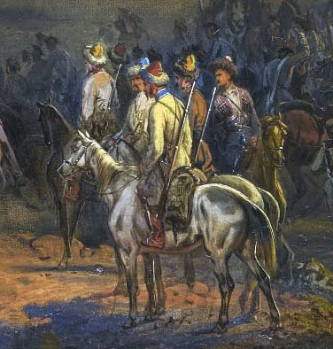
Лабинский полк (1842 г.)
В марте 1841 г. из числа
жителей первых 4 станиц
новой Лабинской Линии -
Урупской, Вознесенской, Чамлыкской и Лабинской -
был сформирован
Лабинский казачий полк.
В этих новых станицах были размещены
линейные казаки из Хопёрского, Кубанского, Ставропольского и Кавказского полков, русские дезертиры-персияне и отставные женатые солдаты из
полков Отдельного Кавказского корпуса

Slide 33
Лабинский полк (1842 г.)
А. Шпаковский: «Состав жителей,
водворенных на Лабинской Линии и
слившихся в одно целое, был очень разнообразен; надо было много усилий и
воли для того, чтобы устроить и удержать
эту массу, состоявшую из старых
кавказских казаков-сектантов,
персидских выходцев, татар, армян,
грузинов, малороссиян, донцов и
разного люда со всей матушки-России»

Slide 34
«Через два или три года, молодого
мужика, поступившего на службу,
уже не узнаешь от лихого
казака-наездника, - такова
русская натура...»
https://vk.com/kuban_line?w=wall-148607192_51968

Slide 35
О. С. Пылков. К ВОПРОСУ О ПРИЧИСЛЕНИИ «ПЕРСИЯН» К ЛИНЕЙНЫМ КАЗАКАМ В КОНЦЕ
XVIII – ПЕРВОЙ ПОЛОВИНЕ XIX вв.
https://vk.com/kuban_line?w=wall-148607192_52694

Slide 36
«Персиянин Скрыплёв»
А. Шпаковский: Атаман станицы Чамлыкской
есаул Евстафий Васильевич Скрыплёв,
бывший командир шахских «сарбазов» (телохранителей), «сарганьга» и «беглер-бей»,
«этот руссо-персиянин», который «хной»
«сурмил брови и ресницы», был женат на
персиянке Марье Самсоновне (по матери
армянка, григорианского исповедания).
«Не было на нашей Лабинской Линии ни
одного офицера, который бы не отозвался с
самой задушевной похвалой об этой радушной
семье, всегда готовой принять, угостить и
одолжить иногда выше своих средств»

Slide 37
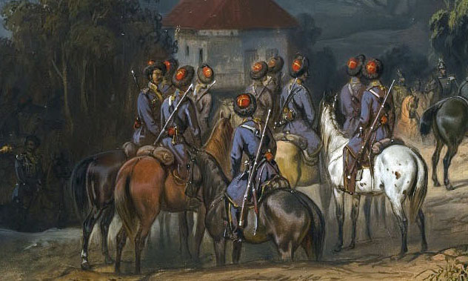
В 1845 году все казачьи полки Кубанской Линии –
Кубанский, Кавказский, Хопёрский, Ставропольский и Лабинский, были переформированы в бригады,
состоявшие из двух полков каждая, с номерами
1-й и 2-й: например 1-й Кавказский полк и
2-й Кавказский полк и т.д.

Slide 38
Урупский полк
21 мая 1855 г. был сформирован
3-й Кавказский пеший казачий батальон,
но 8 апреля 1857 г. 2-й и 3-й пешие
казачьи батальоны были обращены
на формирование 3-го Лабинского
конного полка. 20 марта 1858 г.
3-й Лабинский полк был переименован в
1-й Урупский полк, а из казаков шести
новопоселенных станиц Лабинской Линии
был сформирован 2-й Урупский полк.
Оба полка, как другие конные линейные
казачьи полки, были сведены в
Урупскую бригаду

Slide 39
1-й Урупский полк
Ф.А.Щербина приводит следующие данные об этническом составе казаков этого полка: старолинейных казаков - 570, донских - 200, малороссийских - 200, анапских поселян - 639.
Под «анапскими поселянами» понимались малороссийские казаки, населявшие до 1854 года Анапу и упраздненные, под угрозой иностранного нашествия, станицы Благовещенскую,
Николаевскую и Суворовскую.
То есть можно констатировать примерно
равное соотношение великороссов и
малороссов в среде казаков-урупцев

Slide 40
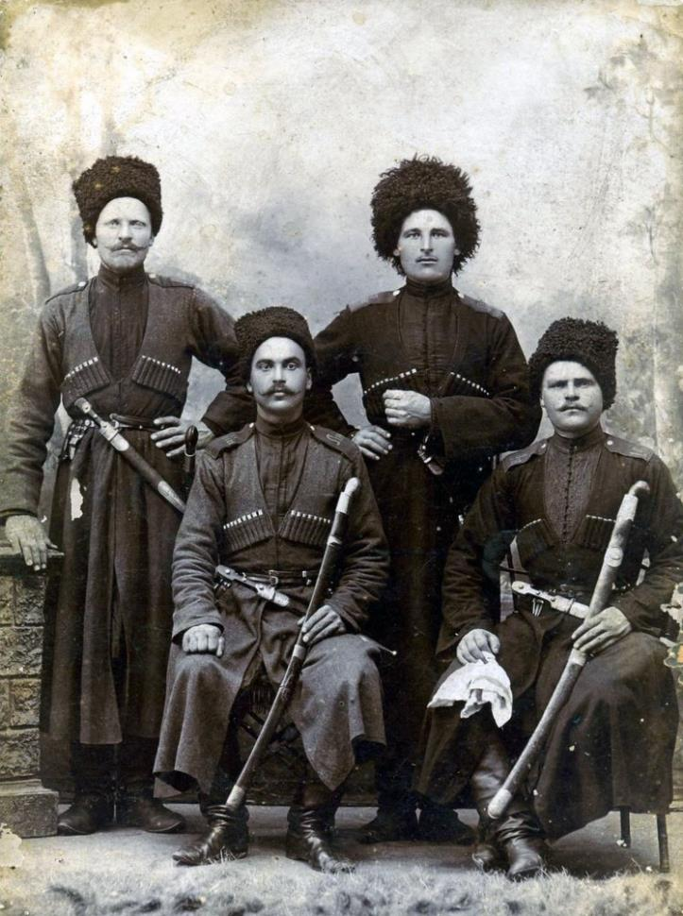
В начале XX века,
в 1906 году,
1-й и 2-й Урупские полки были соответственно переименованы в
1-й и 2-й Линейные полки Кубанского казачьего войска

Slide 41
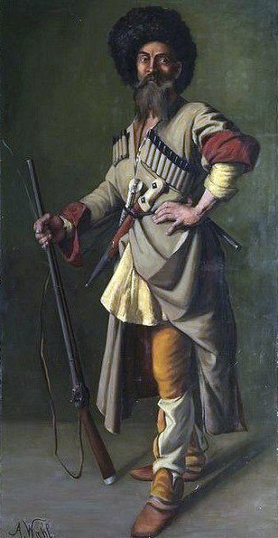
Кроме этих частей на Кубанской, Лабинской, Урупской и Зеленчукской
Линиях несли службу
пеший казачий батальон, одна конно-артиллерийская казачья батарея, ракетные команды, отряд
линейных разведчиков-пластунов и др.

Slide 42
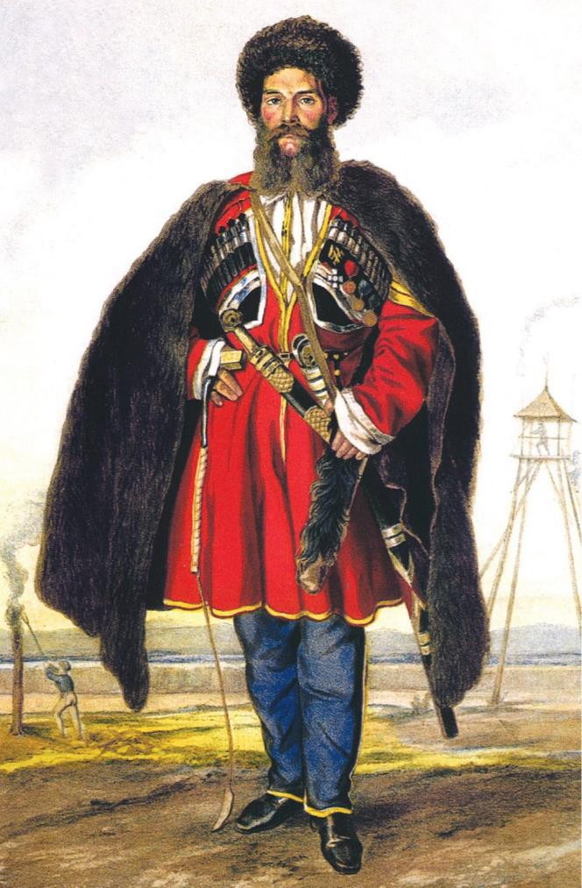
Но других этнических особенностей и своеобразия, кроме уже перечисленных нами, эти небольшие военные части казаков-линейцев
не отражали...

Slide 43
Хотя кое-что можно и добавить...
«Казачьи отцы-атаманы»:
в эпоху Кавказской войны
командирами линейных
казачьих полков были не казаки,
а русские армейские, чаще
всего кавалерийские, офицеры.
Причем довольно часто -
«из немцев»

Slide 44
«Немецкий отец-командир»
А. Беляев: «В Прочноокпской станице
была штаб-квартира Кубанского
полка и жил командир,
полковник Фитингоф, которого мы
часто посещали, а когда
он делал ученье знаменитой тогда
Прочно-Окопской сотне, то мы всегда присутствовали, любуясь удивительной
удалью этих казаков, скакавших на
коленях во весь карьер»...

Slide 45
Казаки из «Иванов, родства не помнящих...»
Федор Торнау, 1832 год: «Хозяйка
квартиры, которую мы занимали
безденежно, по отводу, как следовавшие
«по казенной надобности», нанялась
доставить нас до Владикавказа. За отсутствием мужа, отправленного
«в партию», лошадьми должен был править «непомнящий родства», приписанный к их семье работником. В то время Кавказская Линия была наполнена беглецами из внутренних русских губерний».

Slide 46
Казаки из «Иванов, родства не помнящих...»
Федор Торнау, 1832 год: «Для пополнения
убыли между казаками и для заселения области, являвшихся на Линию бродяг, по большей
части беглых помещичьих мужиков, объявлявших притом, что они не помнят родства, не разбирая
кто и откуда, приписывали на несколько
лет к казачьим семействам, потерявшим
отцов или сыновей на войне с горцами. У них беглецы работали, приучались владеть
конем и оружием и, по прошествии определенного срока, поступали навсегда в казачье сословие.
И наш кучер принадлежал к числу «непомнящих родства», спасавшихся от крепостной благодати»

Slide 47
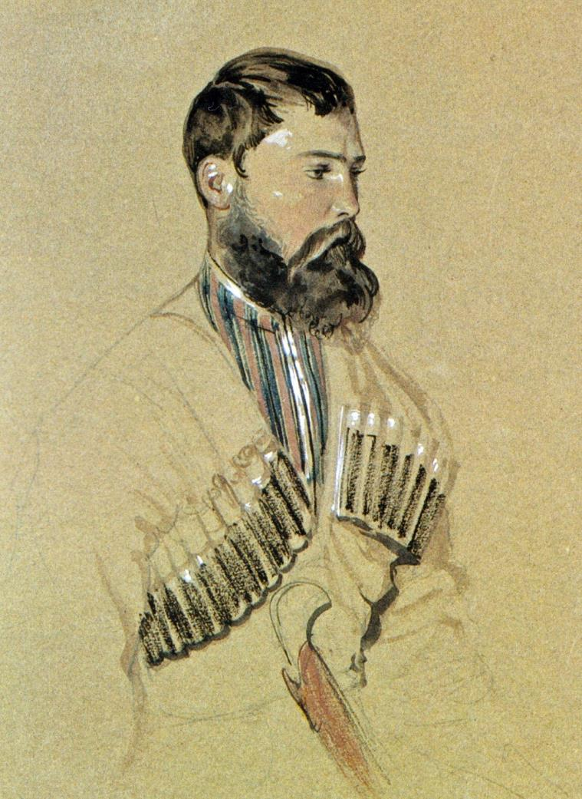
Внешность
казаков-линейцев

Slide 48
Мориц Вагнер, 1843 г.: «среди всей массы казаков
Кавказской Линии отчетливо выделяются
три физиогномических типа»:
«Настоящие русские» с широким славянским лицом,
носом и светло-коричневой бородой;
2. «Более благородный тип, состоящий из смеси
славянской расы с татарами и черкесами,
с горбатым носом, приближающимся
к «орлиному», как у кавказцев, овальным лицом с
тонкими чертами, живыми глазами и бородой,
не такой редкой, как у русских»;
3. «Подлинно черкесский тип», который нечасто
встретишь в казачьей среде. Эти люди с
чистой кавказской кровью, сразу бросаются в глаза
из-за угольно-черных бород, огненных глаз,
удлиненных лиц и энергичных жестов».

Slide 49
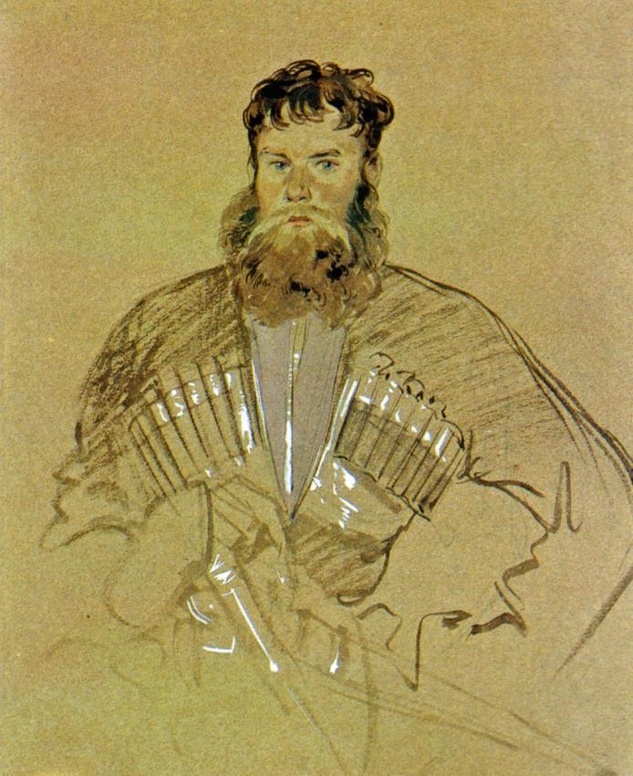
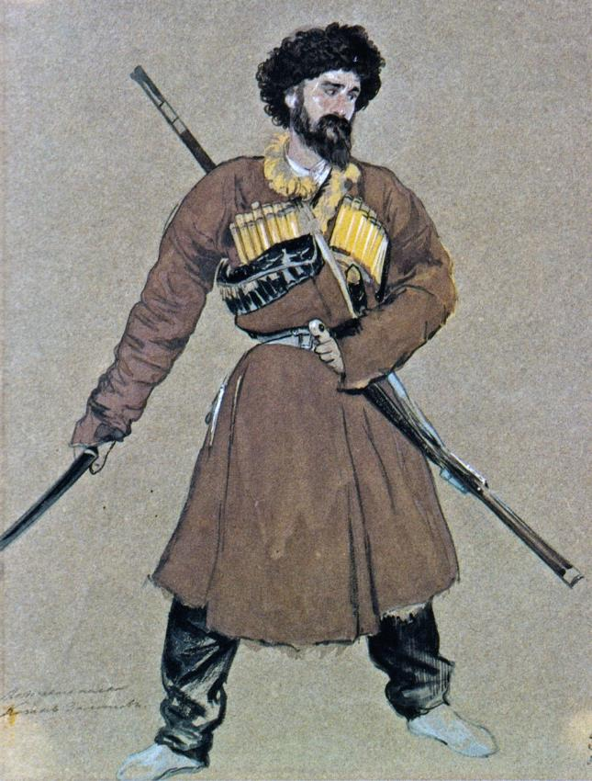
Хорунжий Баскаков
Казак Золотов
Линейные казаки на рисунках Григория Гагарина

Slide 50
«Благородные» и «черкесские» казаки преобладали на Тереке.
И.Д. Попко: «Гребенцы совсем не
похожи на обычных казаков. Вроде бы и русские и в то же время чужие.
Обличьем похожи на кавказцев: черные
как смоль волосы, большие черные, с проницательным взглядом глаза, прямой,
с чуть заметной горбинкой, нос. Редко встретишь русоволосового и голубоглазого».
А на Кубани преобладали «русские»
линейные казаки

Slide 51
Делаем вывод:
Большинство линейный казаков
Кубани - этнические русские
из разных частей России,
которые поглотили в своей
массе обрусевших украинцев, крещеных казаков из горцев и «персиян», другие мелкие
этнические группы

Slide 52
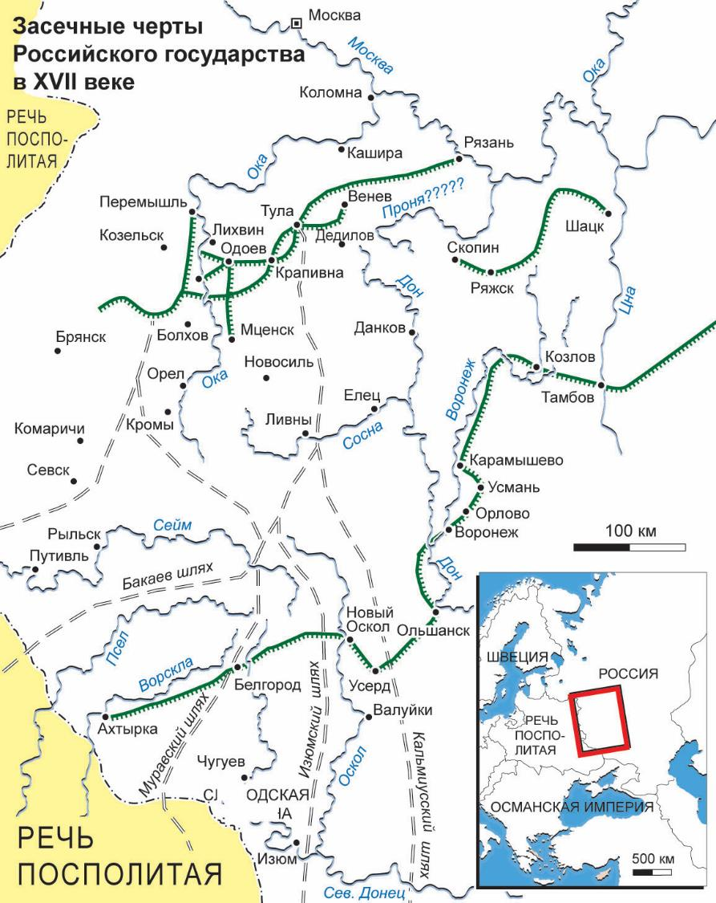
И это большинство кубанских линейцев были именно потомками русских
«служилых людей», которые в XVI-XVII веках несли охрану южных рубежей Российского государства
на различных
«засечных чертах»

Slide 53
Про казацкие буйные головы...
«Папахи, бурки, башлыки, наконец
конская сбруя, - все горское. Одни только
небритые головы да большие русские сапоги
отличают линейцев от настоящих азиатцев» -
так писал историк В.А.Потто.
Раньше него об этом же писал
А. А. Бестужев-Марлинский -
казаки «отличаются от горцев только
небритой головой».
Да, практически только по коротко
стриженым волосам и можно было
распознать «своего казака»
от «чужака-горца»

Slide 54
Про казацкие буйные головы...
Так в зимней экспедиции 1852 г. в
Чечне спасавшийся от
горцев казак наткнулся на
драгун-нижегородцев.
«Драгуны, принявшие его за чеченца... прицелились в него. Тогда он снял
папаху, чтобы показать, что у него
на голове волосы, и что он не чеченец.
Не успел он опять надеть папаху, как
чеченцы, увидев по волосам на голове,
что это гяур... дали по нем залп»,
но, к счастью, промахнулись

Slide 55
Про казацкие буйные головы...
Английский путешественник Р. Уилбрэм
в 1839 году сообщал, что линейные казаки
одеваются по-черкесски, но «в бою они часто
снимают свои шапки, чтобы их
длинные волосы могли отличить их от
врагов-мусульман». А «в деле на Мичике» (18 февраля 1853 г.)
начальник отряда - донской генерал Я. П. Бакланов перед боем приказал линейным казакам
(там их было три сотни), для отличия от
горцев, снять папахи, а своим донцам –
поражать только тех, у кого бритые или
накрытые головы...

Slide 56
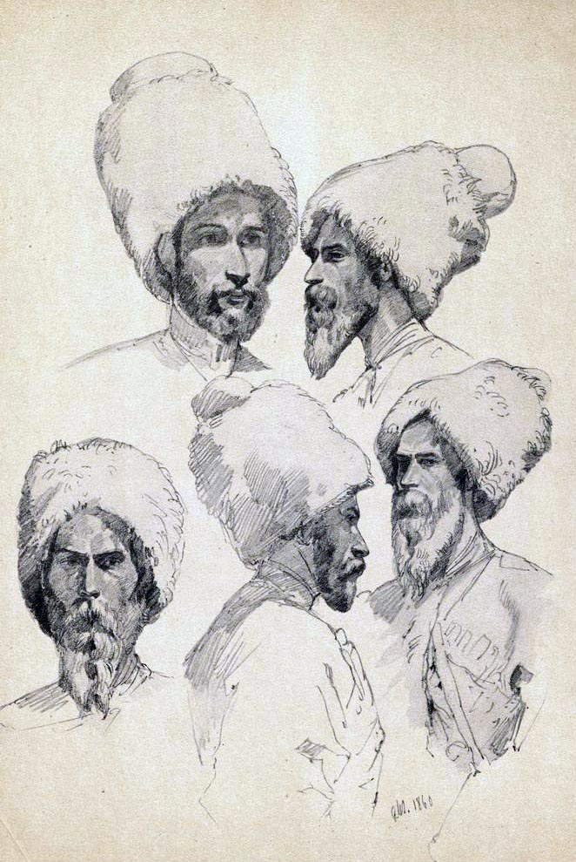
Про казацкие бороды...

Slide 57
Про казацкие бороды...
У линейного казачества Кавказа ношение бород
было распространено очень широко.
В свое время данный обычай навлек на себя неудовольствие царя Николая I во время его посещения Кавказа в 1837 году. Государь заметил командиру гребенских казаков, что «эполеты к бородам, и бороды к эполетам ужасно не идут». Поэтому в 1838 г. было «Высочайше повелено
всем казачьим офицерам и нижним чинам бороды брить и волосы на голове коротко подстригать». Но этим «царским правилом» линейные казаки пренебрегали, продолжая отращивать свои
бороды «аж до пояса»...

Slide 58
Плюс борода являлась неотъемлемым внешним
признаком старообрядцев, которые не служили,
пожалуй, только в переселенных на Кавказ двух малороссийских казачьих полках
(1-й и 2-й Владикавказские полки). Так, отправленный в 1839 году П. Х. Граббе в
столицу с донесением о взятии аула Ахульго
отличившийся там казак станицы Червленной
Дигурин (прозванный Хвацким), «был высокого
роста и красив собой - с черной окладистой бородой». В Петербурге «начальство пожелало представить
Хвацкого Его Величеству, но тут вышло затруднение: казак Хвацкий не захотел брить бороду.
Гребенцы (как и все кавказские казаки-староверы)
бороды никогда не брили и считали ее священной

Slide 59
Про казацкие
серьги и кольца

Slide 60
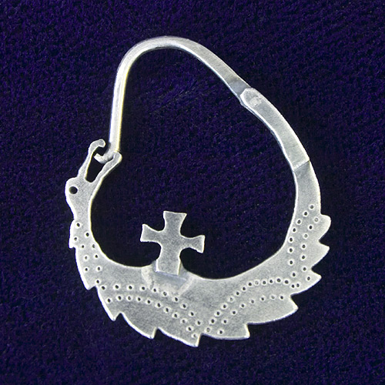
Про казачьи серьги...
Нет ни одного упоминания,
что кавказские казаки-линейцы носили в
ушах серьги, по
крайней мере до
конца Кавказской войны...
Серьги были популярны у донских казаков, которые служили на Кавказе, в том числе и
на Кубанской Линии

Slide 61
Про казачьи серьги...
В конце XX века, в среде
«возрожденного казачества», распространилась легенда о том,
что единственный сын у родителей
носил серьгу в левом ухе, последний мужчина в роду - серьгу в правом
ухе, а единственный ребенок у
родителей ходил с двумя серьгами.
Но исторических подтверждений
этой легенды не найдено...

Slide 62
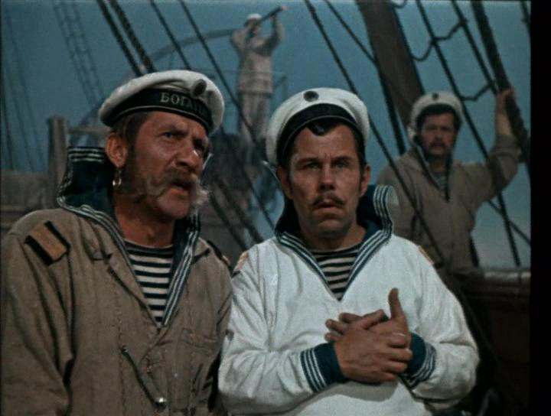
Про казачьи серьги...
Еще в конце XIX века такие же «казачьи серьги» носили солдаты и матросы русской армии и флота, хотя еще император Петр I запретил в армии
эту древнюю мужскую традицию

Slide 63
Про казачьи серьги...
Возможно, когда-то, мужская серьга
считалась у славян военным оберегом.
Потом она стала демонстрировать
щегольство владельца, его удаль и молодечество...
Информация для размышления:
у кумыков единственному сыну,
болеющему часто в детстве, надевали
сережку. Его как бы «выдавали за девочку», прятали его от болезни. А потом, когда
он крепчал, ее снимали...

Slide 64
Про казацкие кольца...
Что касается обручальных
колец, то казаки-старообрядцы
их не носили совсем.
Раз бородатый - значит женатый.
Этого было достаточно...
Зато на большом пальце правой руки
они носили железное или бронзовое
кольцо «для удобного взвода
тугих курков азиатских ружей и пистолетов»

Slide 65
Просуществовало Кавказское линейное казачье войско
28 лет, после чего было
разделено в 1860 году на
две части. Одна из них
составила вместе с
Черноморским войском
Кубанское казачье войско,
а другая Терское

Slide 66
«Обзор Кубанской области» за 1911 год:
«С 1860 года черноморцы и
линейцы соединены в одно войско, но несмотря на то, что с того времени
прошло 50 лет, до сих пор в жизненном войсковом обиходе сохранилось подразделение на черноморцев и
линейцев с добавлением
еще и закубанцев»...

Slide 67
https://vk.com/kuban_line

